Slide 1


CALCULO DE PÉRDIDAS Y CIRCUITOS DE AYUDA A LA CONMUTACIÓN
Transistores de Potencia

Slide 2
Perdidas en un transistor de potencia
En electrónica de potencia, cuando se analiza la disipación de potencia en un dispositivo semiconductor debe tenerse presente que estas tienen dos orígenes:
Perdidas por conducción de corriente.
Estas se generan cuando el transistor esta en sus estado ON
En la mayoría de las aplicaciones los transistores se controlan con el método de PWM, por lo que se genera el parámetro ciclo de trabajo (D).
CALCULO DE PERDIDAS EN TRANSISTORES
Si se considera que durante la conducción el transistor maneja la corriente de carga y presenta entre sus terminales el voltaje de encendido, se puede definir la potencia de la siguiente forma:
Para el BJT de potencia e IGBT: PON = VCE-ONIoD
2
Para el MOSFET de potencia: PON = RDS-ONIoD
Perdidas por conmutación.
Dependen del tipo de carga que este manejando el transistor.
La energía asociada a cada conmutación depende de los valores de corriente y voltaje de la carga, además de los tiempos de conmutación.

Slide 3
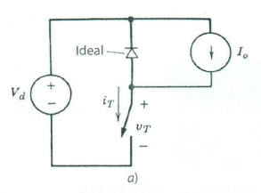
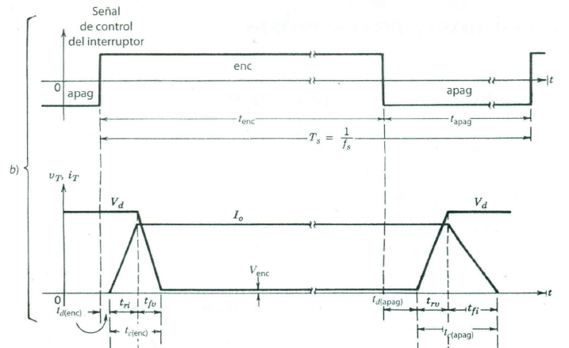
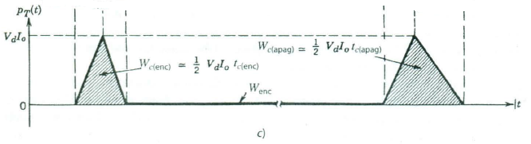
Perdidas por conmutación.
CALCULO DE PERDIDAS EN TRANSISTORES
Perdidas asociadas a la conmutacion.

Slide 4
Perdidas por conmutación.
Wc(enc) = 1/2VdIotc(enc)
Wc(apag) = 1/2VdIotc(apag)
Ps = 1/2VoIofs(tc(enc) + tc(apag))
Ps = VoIofs(tr + tf)
CALCULO DE PERDIDAS EN TRANSISTORES
Perdidas asociadas a la conmutacion.

Slide 5

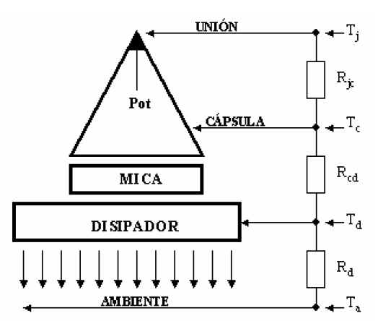
Calculo del disipador de calor
Ptotal = Pon + Ps
total
CALCULO DE PERDIDAS EN TRANSISTORES

Slide 6
Protección Eléctrica de Semiconductores
Para mejorar la confiabilidad de los circuitos electrónicos, en muchas ocasiones es inportante añadir circuitos de protección
Estos circuitos pueden evitar la rotura de un semiconductor por un evento fortuito: sobrecorrientes y sobretensiones
CIRCUITOS DE AYUDA A LA CONMUTACION
Estos circuitos se conocen como: SNUBBER
Aparte de la protección, tienen dos utilidades más:
Distribuir las pérdidas en más de un componente.
Facilitar el uso de semiconductores con especificaciones más ajustadas

Slide 7
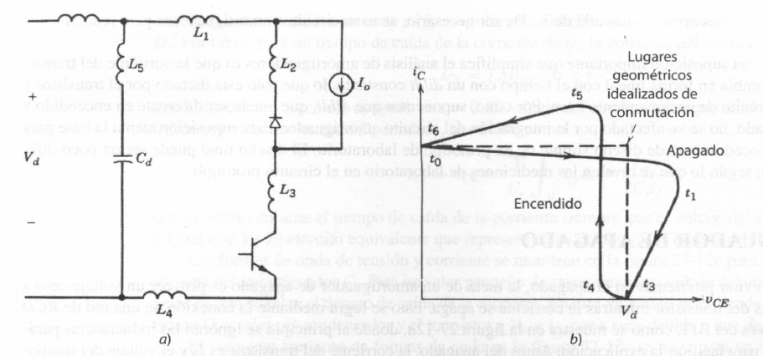
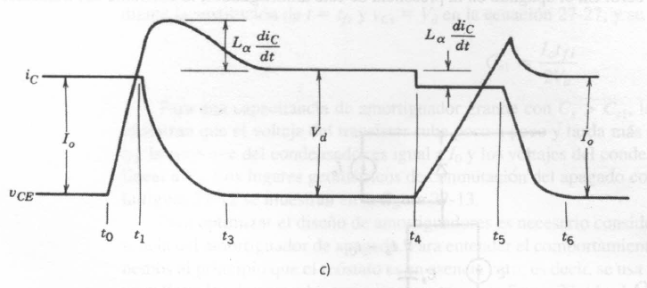
Necesidad de SNUBBER con transistores
CIRCUITOS DE AYUDA A LA CONMUTACION

Slide 8
Circuitos SNUBBER
Fundamentalmente hay dos tipos de snubber:
Tensión
Corriente
Los más usados son los de tensión.
Dentro de esta categoría, existen también diversos tipos:
Apagado
Encendido
Sobretensión
CIRCUITOS DE AYUDA A LA CONMUTACION

Slide 9
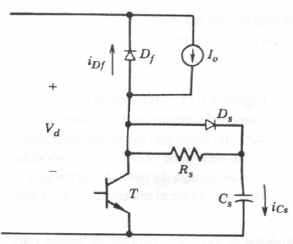
Snubber de Tensión. Apagado
La meta del snubber de apagado es proveer un voltaje cero a través del transistor mientras la corriente se apaga.
Suaviza las formas de onda de tensión en el apagado del transistor.
Parte de las pérdidas de conmutación se trasladan al snubber.
Las pérdidas no disminuyen. Simplemente se trasladan a otros componentes.
La idea básica es que conforme aumente la tensión en el transistor, la corriente Ic disminuya.
CIRCUITOS DE AYUDA A LA CONMUTACION
Red RCD a través del BJT
La tensión V_{CE} crece más lentamente

Slide 10
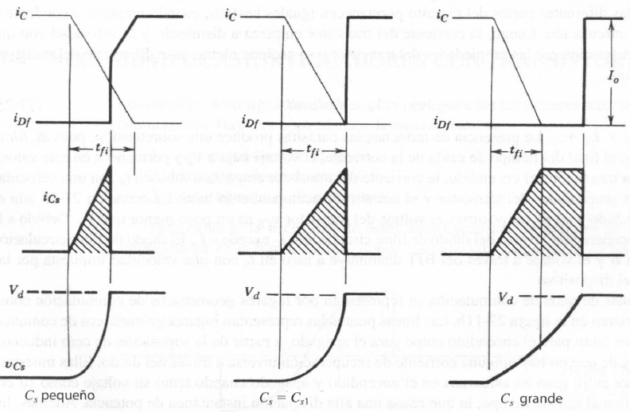
Snubber de Tensión. Apagado
Formas de onda de tensión y corriente para tres valores de Cs
CIRCUITOS DE AYUDA A LA CONMUTACION
Hasta que la tensión V_{CE} llega a su tope V_{d}, el BJT no se corta
El óptimo se consigue cuando se “sincronizan” el condensador y el BJT

Slide 11



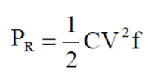


Funcionamiento del Snubber de Tensión. Apagado
BJT cortado:
BJT conduciendo:
Inductancias parásitas. Tienen energía cargada
CIRCUITOS DE AYUDA A LA CONMUTACION
El condensador se carga y queda en paralelo con el BJT
El condensador se descarga a través de la resistencia
s
d
s
Potencia disipada por el transistor con el snubber de bloqueo

Slide 12
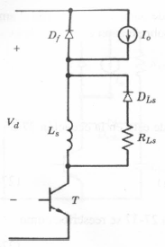
Snubber de Encendido
La meta del snubber de encendido es proveer la reducción del voltaje a través del transistor conforme se acumula la corriente.
Red RLD en serie al BJT
La corriente I_{C} aumente lentamente
Para mejorar las condiciones durante el disparo se coloca un inductor en serie con el transistor de potencia para suavizar la pendiente con la que aumenta la corriente.
CIRCUITOS DE AYUDA A LA CONMUTACION
Este inductor puede tener un efecto adverso sobre el transistor durante el bloqueo del mismo.
Por tal razón se hace necesario colocar un diodo en anti paralelo con el inductor.
También es necesario el uso de un resistor en serie con el diodo para disipar la energía almacenada en el inductor.

Slide 13
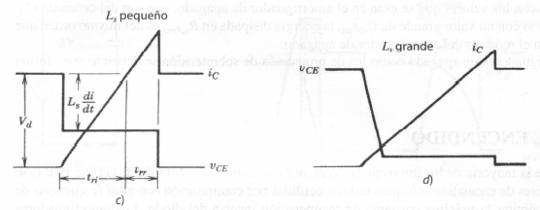


Snubber de Encendido
Formas de onda de tensión y corriente del transistor para valores grandes y pequeños de inductancia.
CIRCUITOS DE AYUDA A LA CONMUTACION
La reducción de la tensión a través del transistor esta dada por:
La sobre tensión a traves de transistor, generada por el snubber esta dada por:
La potencia disipara por la resistencia esta dada por:
Potencia disipada por el transistor con el snubber de disparo esta dada por:
VCEIotr
_______
PQ =
fs
2

Slide 14
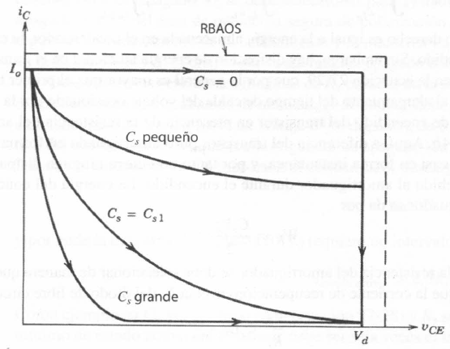
Disipación de energía durante el bloqueo en un BJT y resistencia del snubber como función de la capacitancia del snubber Cs.
CIRCUITOS DE AYUDA A LA CONMUTACION
Cs se debe seleccionar para:
1. Mantener el lugar geométrico de conmutación de apagado dentro del área de operación segura de polarización inversa RBOSA.
2. Reducir las perdidas del transistor según las condiciones de su enfriamiento.
3. Mantener baja la suma de la disipación de energía del apagado del transistor y la resistencia del snubber.

Slide 15
GRACIAS POR SU ATENCIÓN

